Slide 1


Laurea Magistrale in Ingegneria Informatica e dell’Automazione
Corso: Big Data Analytics & Machine Learning
CHALLENGE HADOOP E SPARK
Gruppo 3
Ali Waqar Badar (1107642)
Caprari David (1097622)
Ceka David (1104315)
Proietti Melissa (1107302)
Schiavoni Riccardo (1108426)

Slide 2

Consegna
Spark: Obiettivi
Avvalendosi dell’utilizzo di pyspark e pysparkSQL:
Redigere la classifica, su un unico file, dei product_title in base allo star_rating medio ricevuto (troncato alla prima cifra decimale)
In caso di pareggio riportare prima i product_title con il maggior numero di occorrenze
Ignorare i product_title che hanno meno di 10 occorrenze
Valutare tutte e sole le recensioni che hanno verified_purchase = ‘’Y’’
Riportare di fianco a ciascun product_title la parola, intesa come sottostringa, di almeno 5 o più caratteri, più frequente tra tutte le review_body e review_headline di quel product_title. Riportare anche il numero di volte che questa parola occorre
Trasformare tutte le parole in lower_case
Non usare librerie.

Slide 3
Processo
Recupero del dataset
Filtrato per recensioni valide (‘’Y’’)
Eliminato i product_title con meno di 10 occorrenze
Filtrato review_body e review_headline in base al product_title e le parole in esso contenute (maggiori o uguali di 5 caratteri)
Usato la funzione agg per trovare il numero di occorrenze della parola più frequente per ogni product_title.

Slide 4
Processo
Prima parte della consegna
Explode dei campi product_title, review_headline, review_body con chiave product_title_key per ottenere un dataframe che ad ogni recensione faccia corrispondere le parole del rispettivo
campo della stessa.
Filtraggio delle parole che compaiono nel product_title sull'unione dei precedenti con un leftAntiJoin e conteggio delle parole con dei groupBy

Slide 5
Processo
Seconda parte della consegna
Calcolo della media per star rating
Conteggio delle parole aggregando in base al product_title e raggruppamento ulteriore per ottenere la parola con occorrenza massima

Slide 6
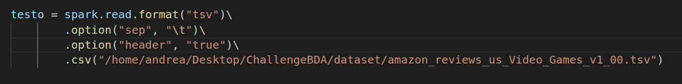


Ottimizzazioni
Lavorato il più possibile con i DataFrame
Usato la funzione sparkSession.read per l’apertura del file .tsv in DataFrame
Utilizzo dell’unpersist() per rimuovere i DataFrame che non verranno più utilizzati
Usato la funzione broadcast() per inviare tutti i dati del DataFrame a tutti i nodi del cluster

Slide 7
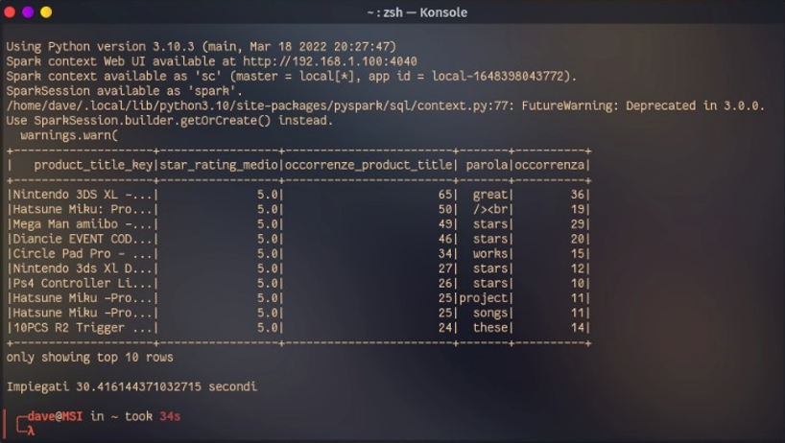
OUTPUT

